Slide 1

Глава 8. Цифровые подсистемы управления
Проверка больших цифровых проектов

Slide 2

Содержание
Глава 8. Цифровые подсистемы управления
Содержание
Введение
Шаг 1. Планирование верификации
Шаг 2. Обеспечение качественных входных данных
Шаг 3. Выполнение
Шаг 4. Проверка готовности блоков

Slide 3
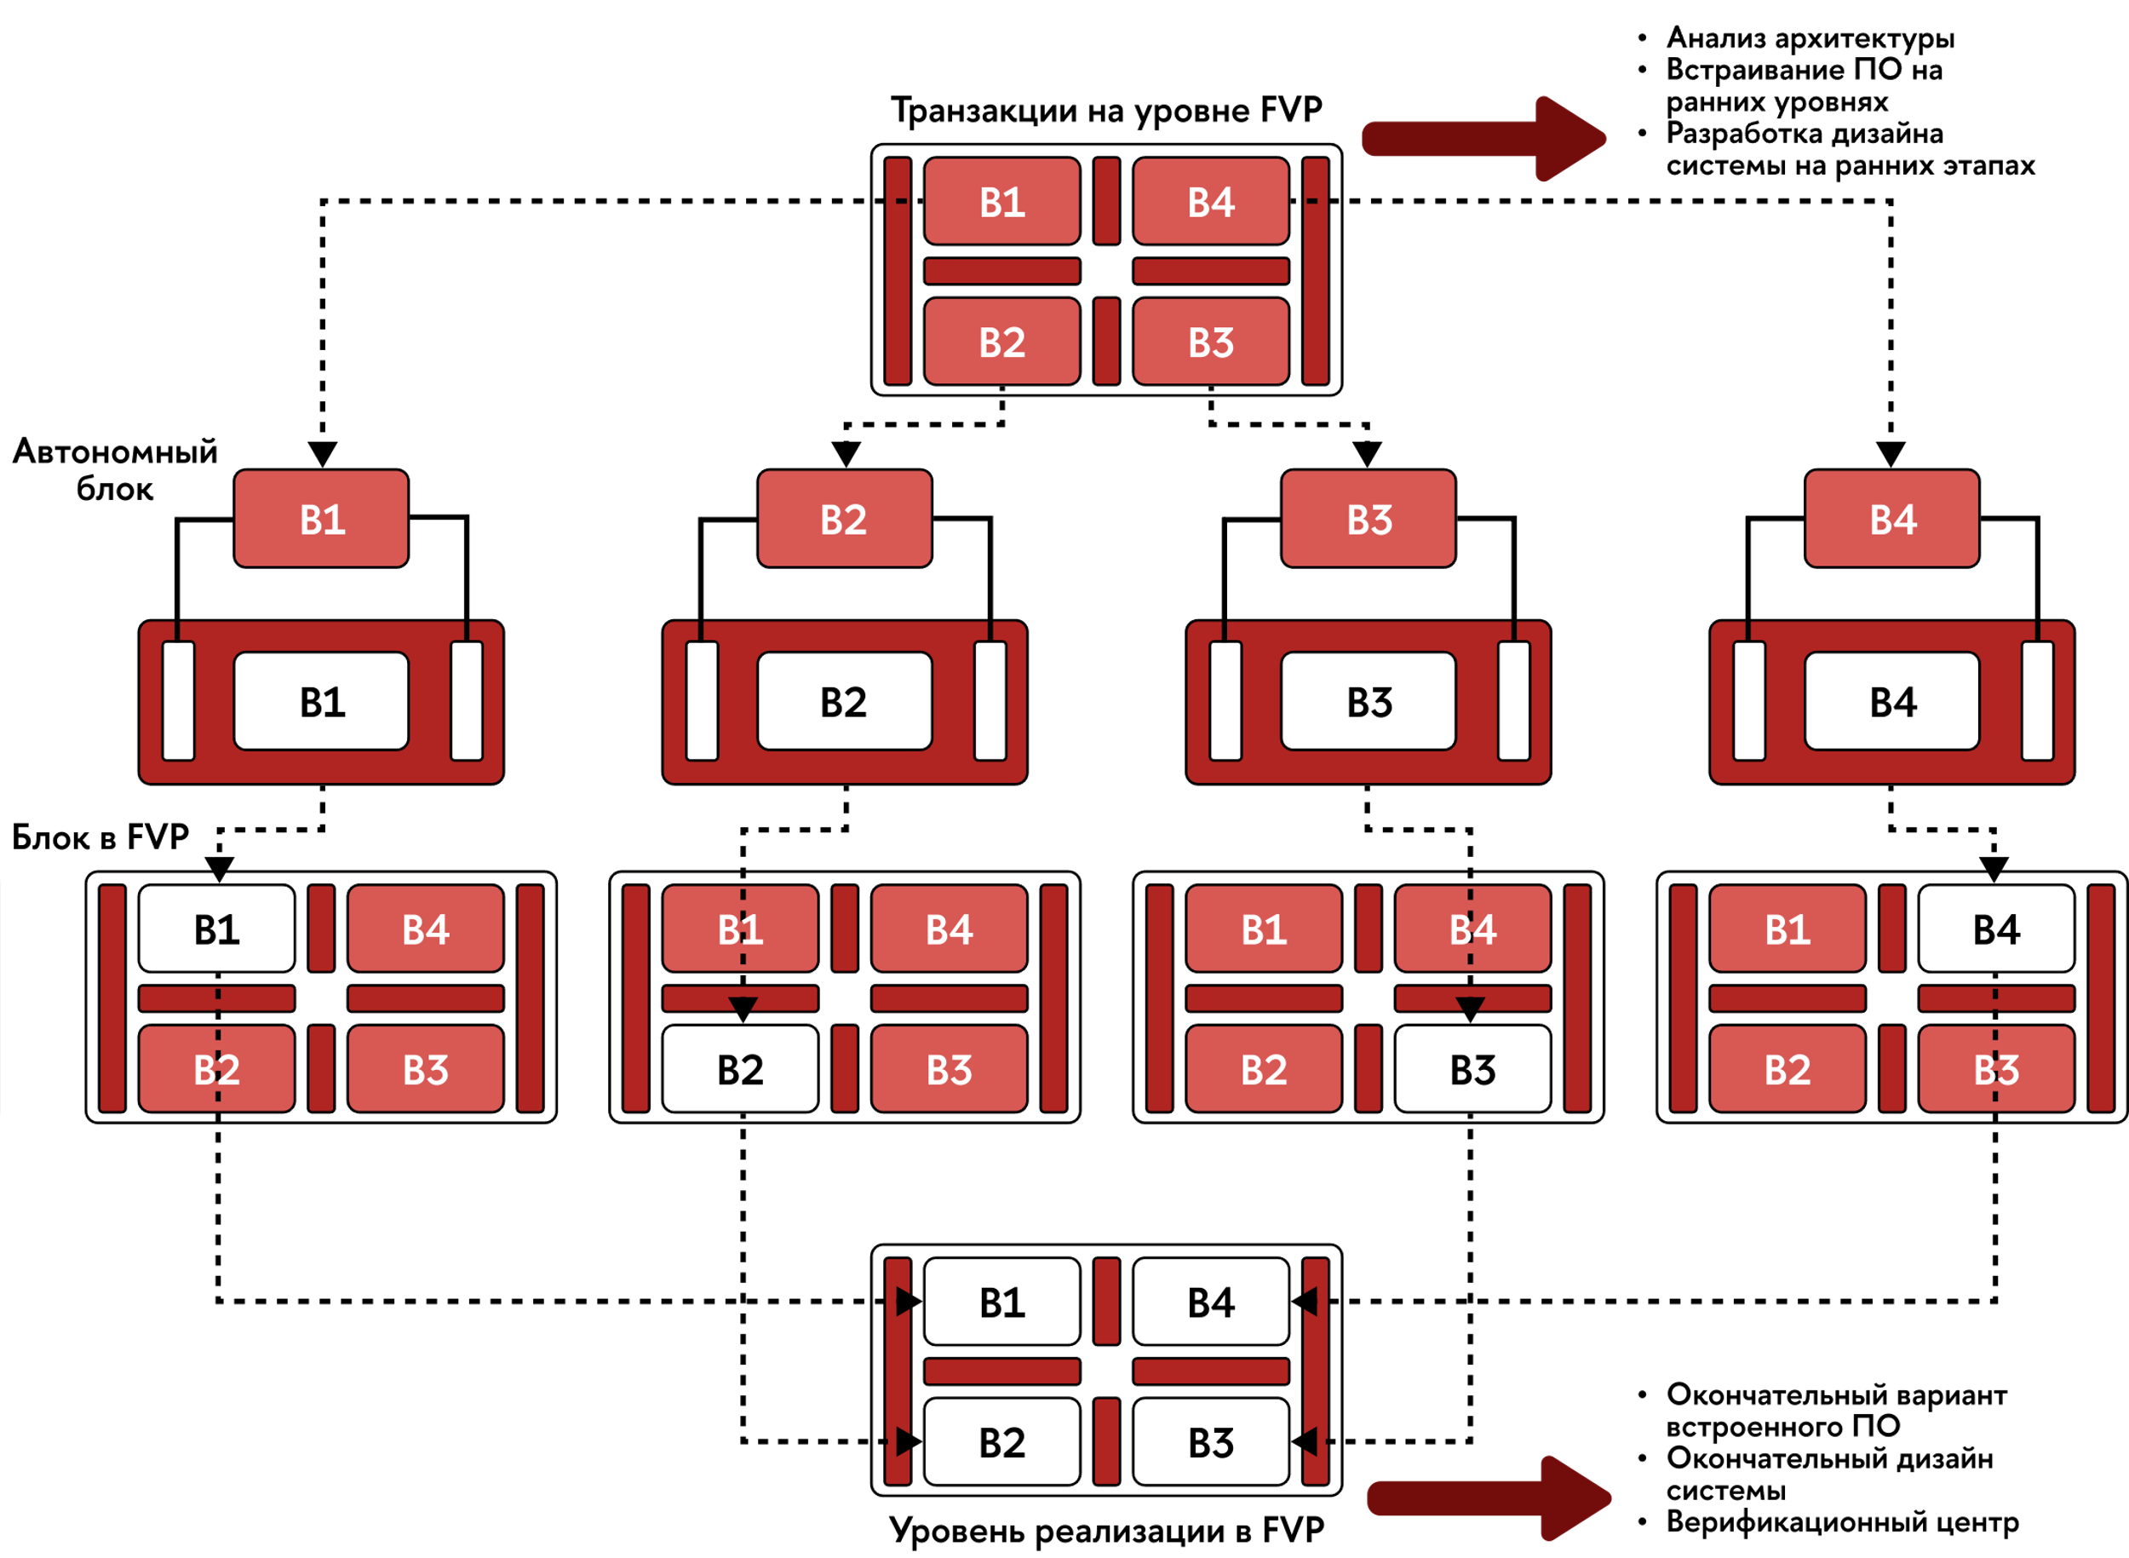
Введение
Глава 8. Цифровые подсистемы управления
Введение
Вторая фаза UVM – разработка подсистем дизайна. Современные системы на кристалле могут состоять из подсистем одной из частей дизайна:
цифрового управляющего домена;
цифрового алгоритмического домена;
аналогового домена.
Цифровой управляющий домен – наиболее распространенный домен дизайна.
Различные подсистемы объединяются UVM с помощью FVP.

Slide 4
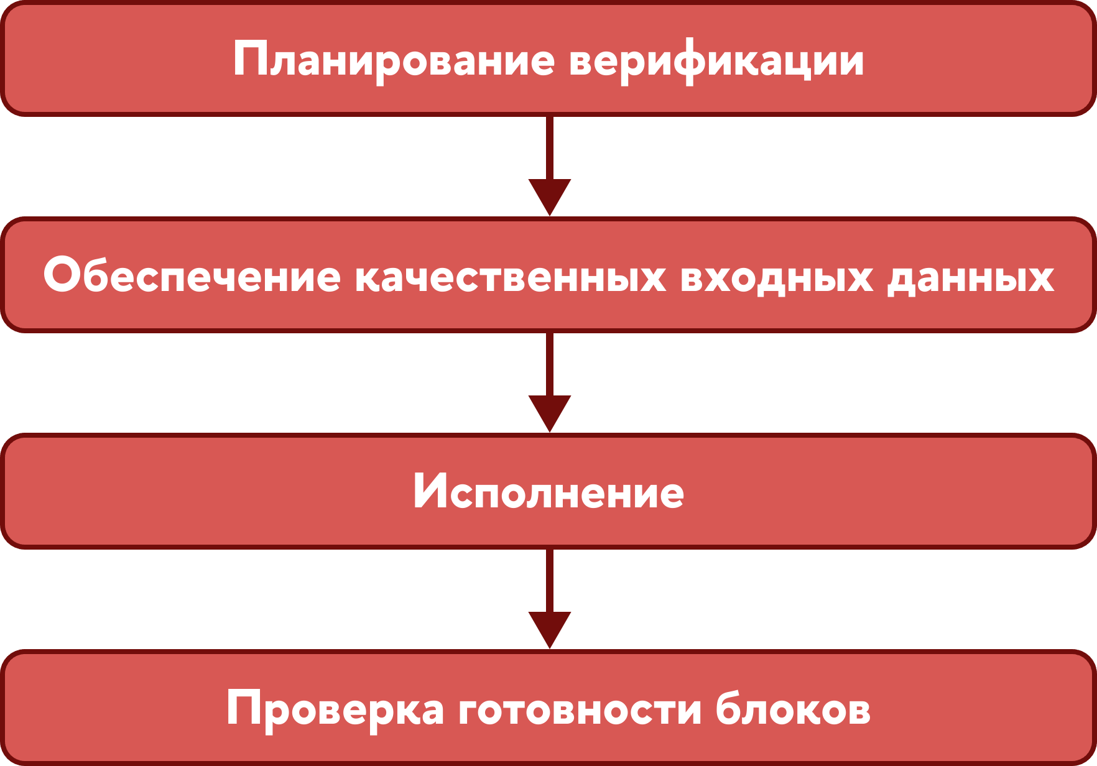
Верификация цифровой подсистемы управления
Глава 8. Цифровые подсистемы управления
Верификация цифровой подсистемы управления
UVM устраняет фрагментацию, используя FVP для унификации различных этапов и доменов разработки.
Верификация цифровой подсистемы управления в UVM состоит из четырех этапов:

Slide 5
Верификация цифровой подсистемы управления
Глава 8. Цифровые подсистемы управления
Верификация цифровой подсистемы управления
UVM устраняет фрагментацию, используя FVP для унификации различных этапов и доменов разработки.
Верификация цифровой подсистемы управления в UVM состоит из четырех этапов:
Планирование верификации;
Обеспечение качественных входных данных;
Исполнение;
Проверка готовности блоков;

Slide 6
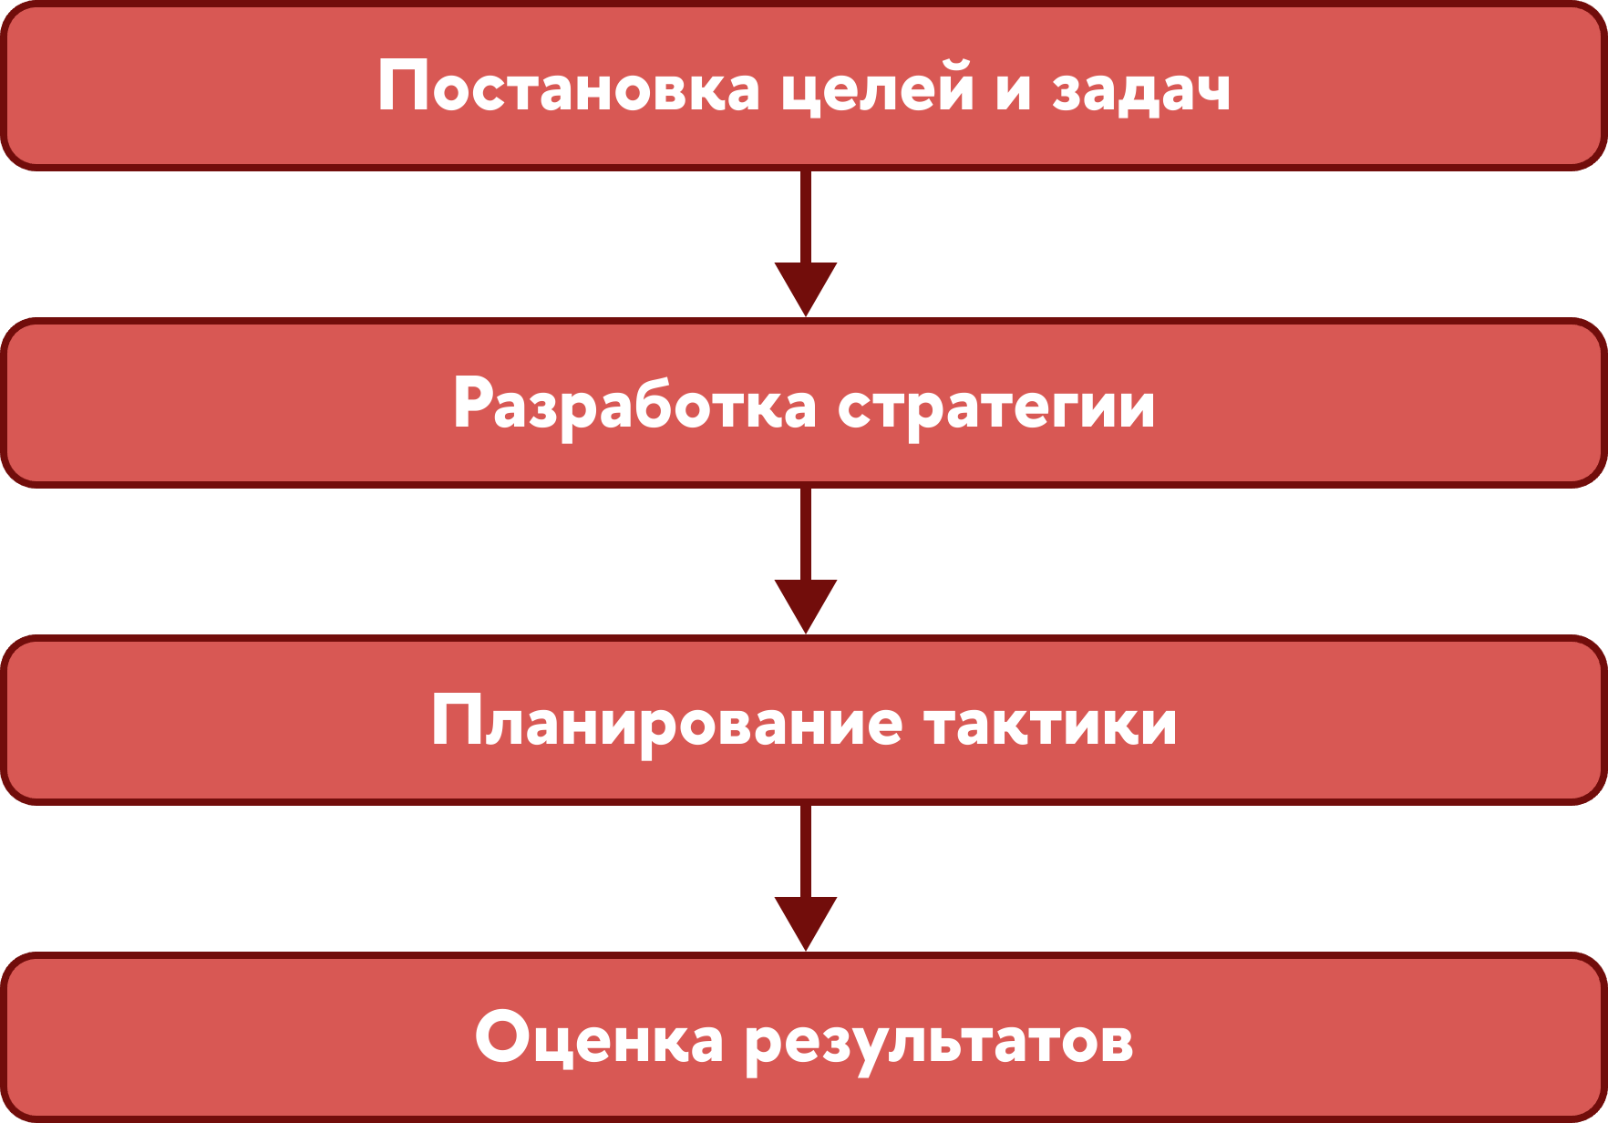
ШАГ 1. Планирование верификации
Глава 8. Цифровые подсистемы управления
Шаг 1. Планирование верификации
Уровень планирования верификации должен быть выполнен на этапе определения архитектуры, когда был разработан FVP.
Процесс планирования верификации состоит из четырех этапов:

Slide 7
ШАГ 1. Планирование верификации
Глава 8. Цифровые подсистемы управления
Шаг 1. Планирование верификации
Уровень планирования верификации должен быть выполнен на этапе определения архитектуры, когда был разработан FVP.
Процесс планирования верификации состоит из четырех этапов:
Постановка целей и задач;
Разработка стратегии;
Планирование тактики;
Оценка результатов.

Slide 8
Цели и задачи планирования
Стратегия верификации
Глава 8. Цифровые подсистемы управления
Шаг 1. Планирование верификации
Успешный план верификации должен включать:
определение конечной цели;
сроки достижения цели;
способ оценки успеха.
Важно четко определить уровень качества, требуемый для проекта.
Стратегия – это общий подход, который должен быть использован для достижения поставленных целей.
На этом этапе выявляются сложности и препятствия, определяются приоритеты верификации.

Slide 9
Тактика верификации
Оценка и анализ результатов
Глава 8. Цифровые подсистемы управления
Шаг 1. Планирование верификации
Тактика – это методы и инструменты, используемые для реализации стратегии.
Разработка тактики – это процесс, где происходит планирование действий.
Тактика должна содержать описание процессов и методов коммуникации в рамках проекта.
Данный этап включает в себя:
разделение целей на подзадачи;
определение способов проверки;
определение механизмов отслеживания статуса выполнения задач.

Slide 10
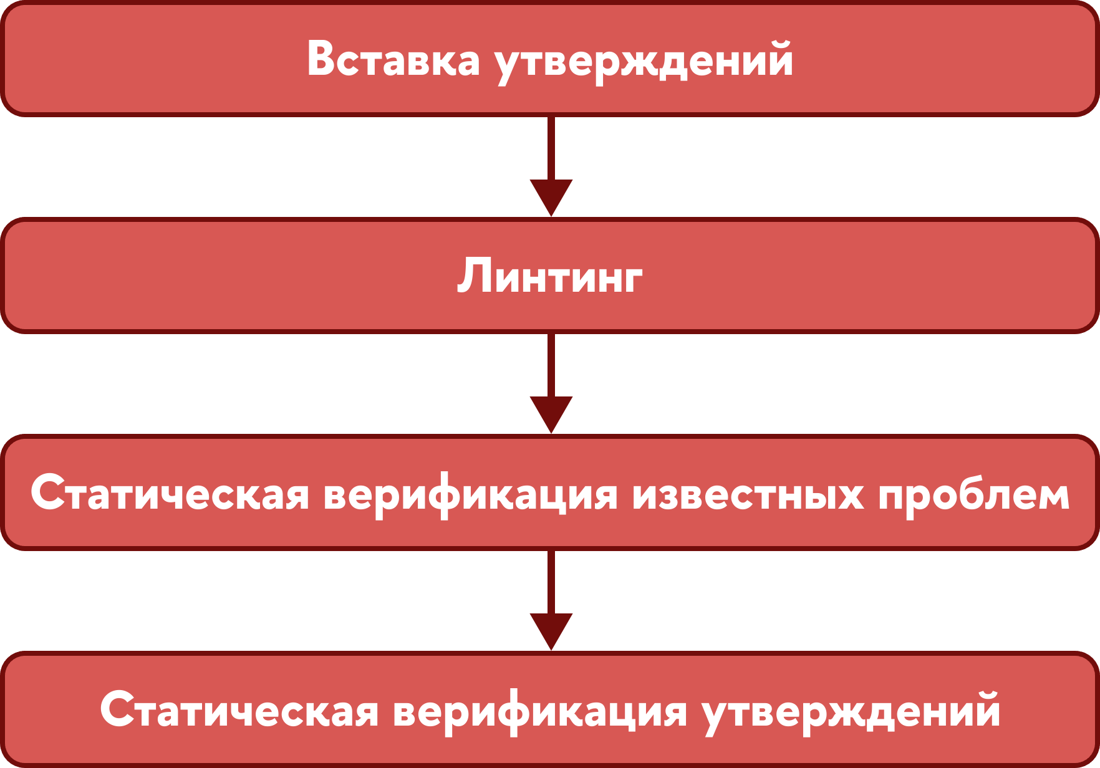
Шаг 2. Обеспечение качественных входных данных
Глава 8. Цифровые подсистемы управления
Шаг 2. Обеспечение качественных входных данных
Цели этапа:
выбор правильного инструмента;
расчистка пути для последующих этапов верификации.
Процесс обеспечения качественных входных данных состоит из четырех задач:

Slide 11
Шаг 2. Обеспечение качественных входных данных
Глава 8. Цифровые подсистемы управления
Шаг 2. Обеспечение качественных входных данных
Цели этапа:
выбор правильного инструмента;
расчистка пути для последующих этапов верификации.
Процесс обеспечения качественных входных данных состоит из четырех задач:
Вставка утверждений;
Линтинг;
Статическая верификация известных проблем;
Статическая верификация утверждений.

Slide 12

Инструментирование с помощью утверждений
Глава 8. Цифровые подсистемы управления
Шаг 2. Обеспечение качественных входных данных
Утверждения используются на каждом уровне дизайна. С их помощью можно определять работу проекта и отслеживать, является ли она корректной.
Существует несколько типов утверждений:
утверждения высокого уровня;
интерфейсные утверждения;
структурные утверждения.

Slide 13

Линтинг
Глава 8. Цифровые подсистемы управления
Шаг 2. Обеспечение качественных входных данных
Линтинг – это базовая и основная форма анализа статической верификации, которая должна проводиться на ранних этапах разработки.
Линтинг помогает выявить опечатки, типовые ошибки реализации или более серьезные проблемы в коде.

Slide 14
Статическая верификация известных проблем
Глава 8. Цифровые подсистемы управления
Шаг 2. Обеспечение качественных входных данных
Статическая верификация – это проверка дизайна без использования динамического моделирования.
Статическая верификация известных проблем проводится на ранних этапах проекта, когда тестбенчи еще недоступны.
Она позволяет уменьшить количество циклов моделирования, необходимых для повторной проверки дизайна на более поздних этапах.

Slide 15
Статическая верификация утверждений
Глава 8. Цифровые подсистемы управления
Шаг 2. Обеспечение качественных входных данных
Методы статической верификации также могут использоваться для верификации структурных утверждений.
Цели статической верификации утверждений:
выявление ошибок на основе нарушений утверждений в проекте;
выявление некорректных утверждений;
выявление утверждений, которые никогда не будут нарушены.

Slide 16
Шаг 3. Выполнение
Глава 8. Цифровые подсистемы управления
Шаг 3. Выполнение
Данный этап включает разработку тестбенчей и моделирование дизайна.
Команда может выбрать один из подходов:
традиционный (восходящий): разделение проекта на части с последующей интеграцией;
продвинутый (нисходящий): верификация высокоуровневых подсистем с разделением на более мелкие части по мере необходимости.
Хотя тестбенчи и моделирование являются основными методами верификации, также важны другие методы:
использование утверждений;
методы покрытия;
ускорение.

Slide 17
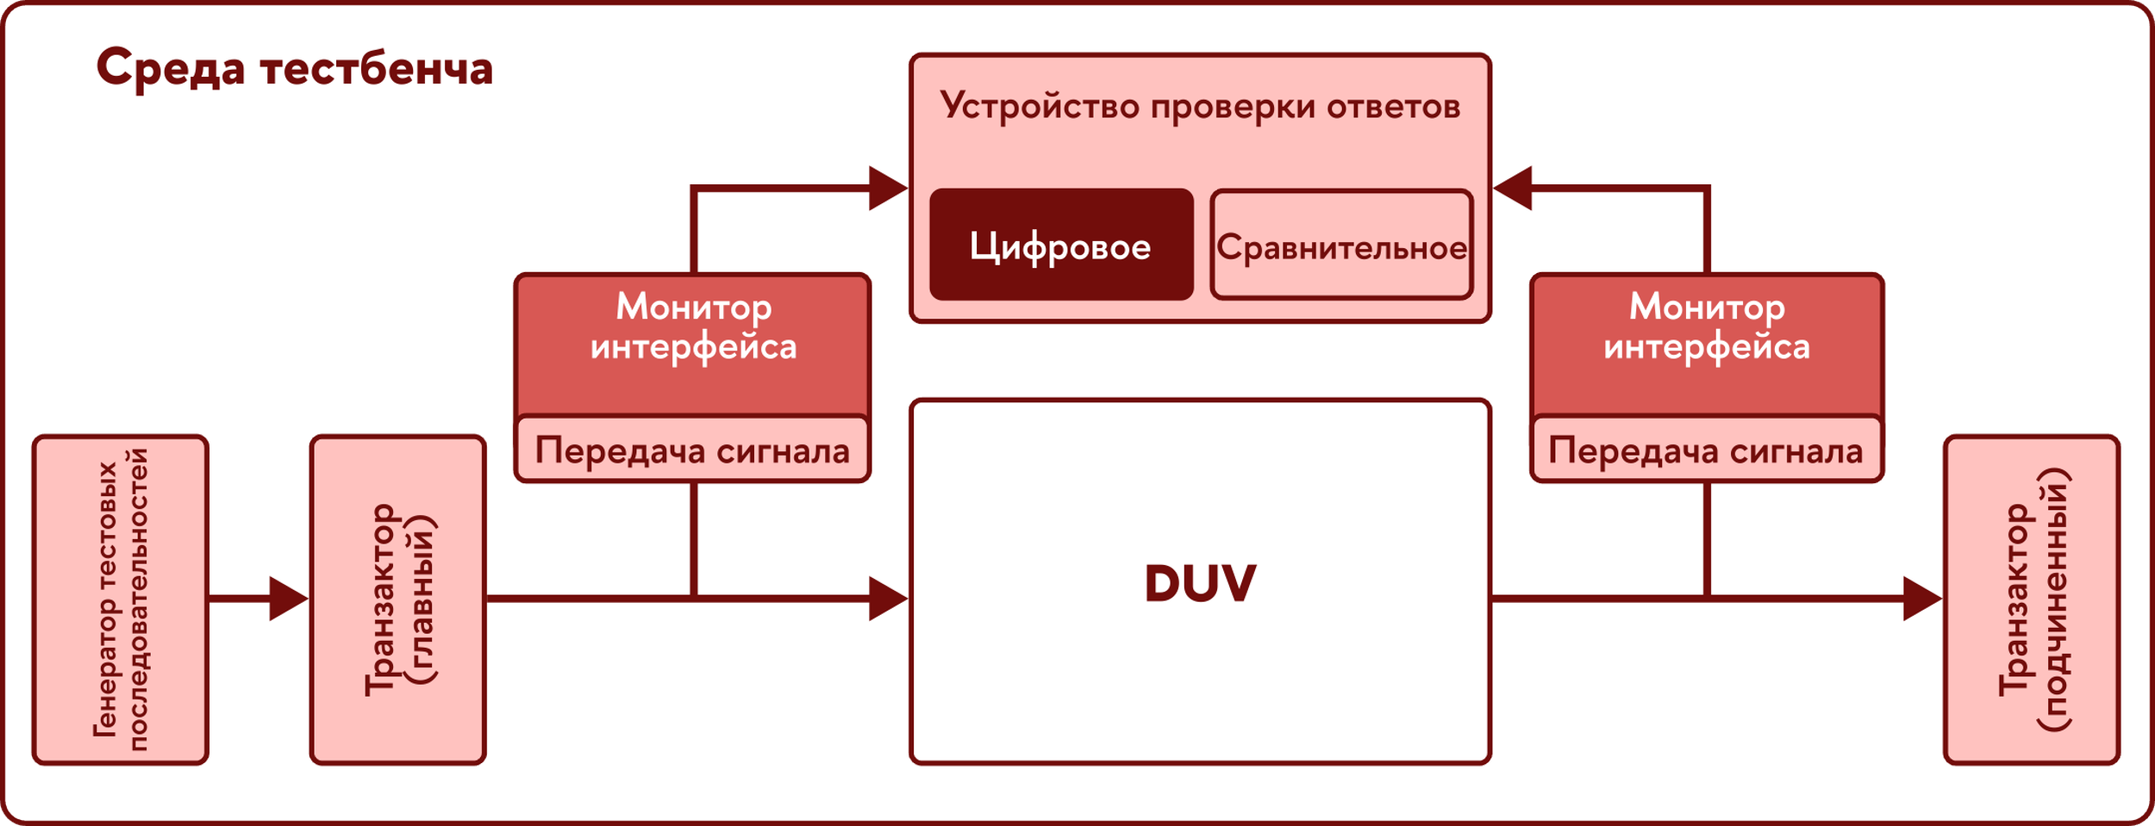
Разработка тестбенчей
Глава 8. Цифровые подсистемы управления
Шаг 3. Выполнение
Метод разработки тестбенчей значительно влияет на производительность верификации.
Повторное использование и стандартные интерфейсы ускоряют процесс верификации.
Основные компоненты тестбенча:

Slide 18
Продвинутые методы верификации
Глава 8. Цифровые подсистемы управления
Шаг 3. Выполнение
Утверждения – это мониторы, размещенные в дизайне для отслеживания действий в нем. Они широко используются совместно с моделированием и тестбенчами.
Покрытие – это итерационный процесс, в котором результаты тестирования анализируются, после чего вносятся изменения в тесты или реализацию до устранения всех пробелов. Методы покрытия применяются на всех этапах разработки цифровых подсистем управления.
Ускорение используется при верификации цифровых подсистем управления для сокращения времени выполнения длинных тестов и эффективного проведения регрессионных тестов.

Slide 19
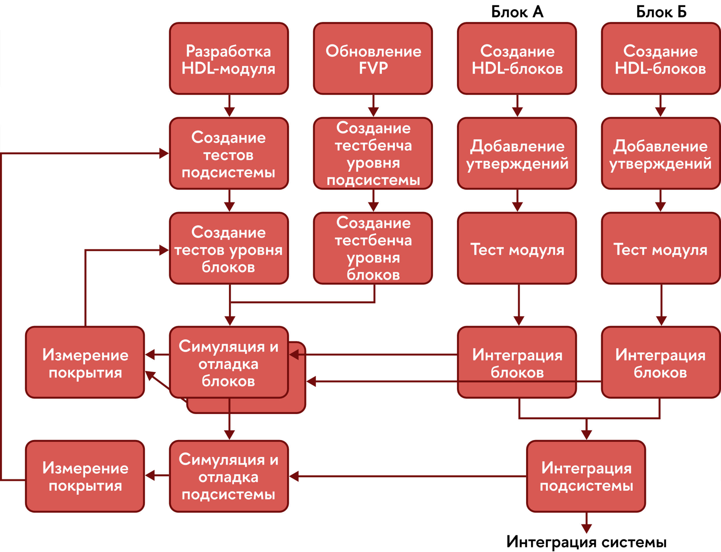
Нисходящая верификация на основе FVP
Глава 8. Цифровые подсистемы управления
Шаг 3. Выполнение
Методология нисходящей верификации цифровой подсистемы управления на основе FVP делится на три параллельных направления:
разработка FVP;
реализация проекта;
разработка тестов.
Использование UVM позволяет ускорить разработку и верификацию цифрового блока на основе системы управления.

Slide 20
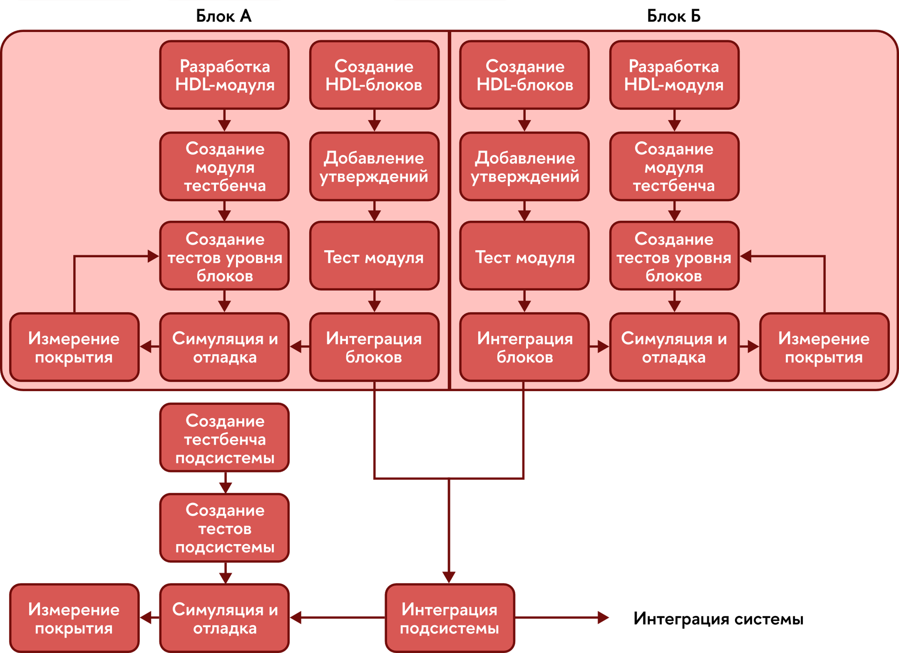
Восходящая верификация на основе спецификации
Глава 8. Цифровые подсистемы управления
Шаг 3. Выполнение
Восходящая методология верификации на основе спецификации разделена на два параллельных направления:
реализация дизайна;
разработка тестов и среды тестбенча.

Slide 21
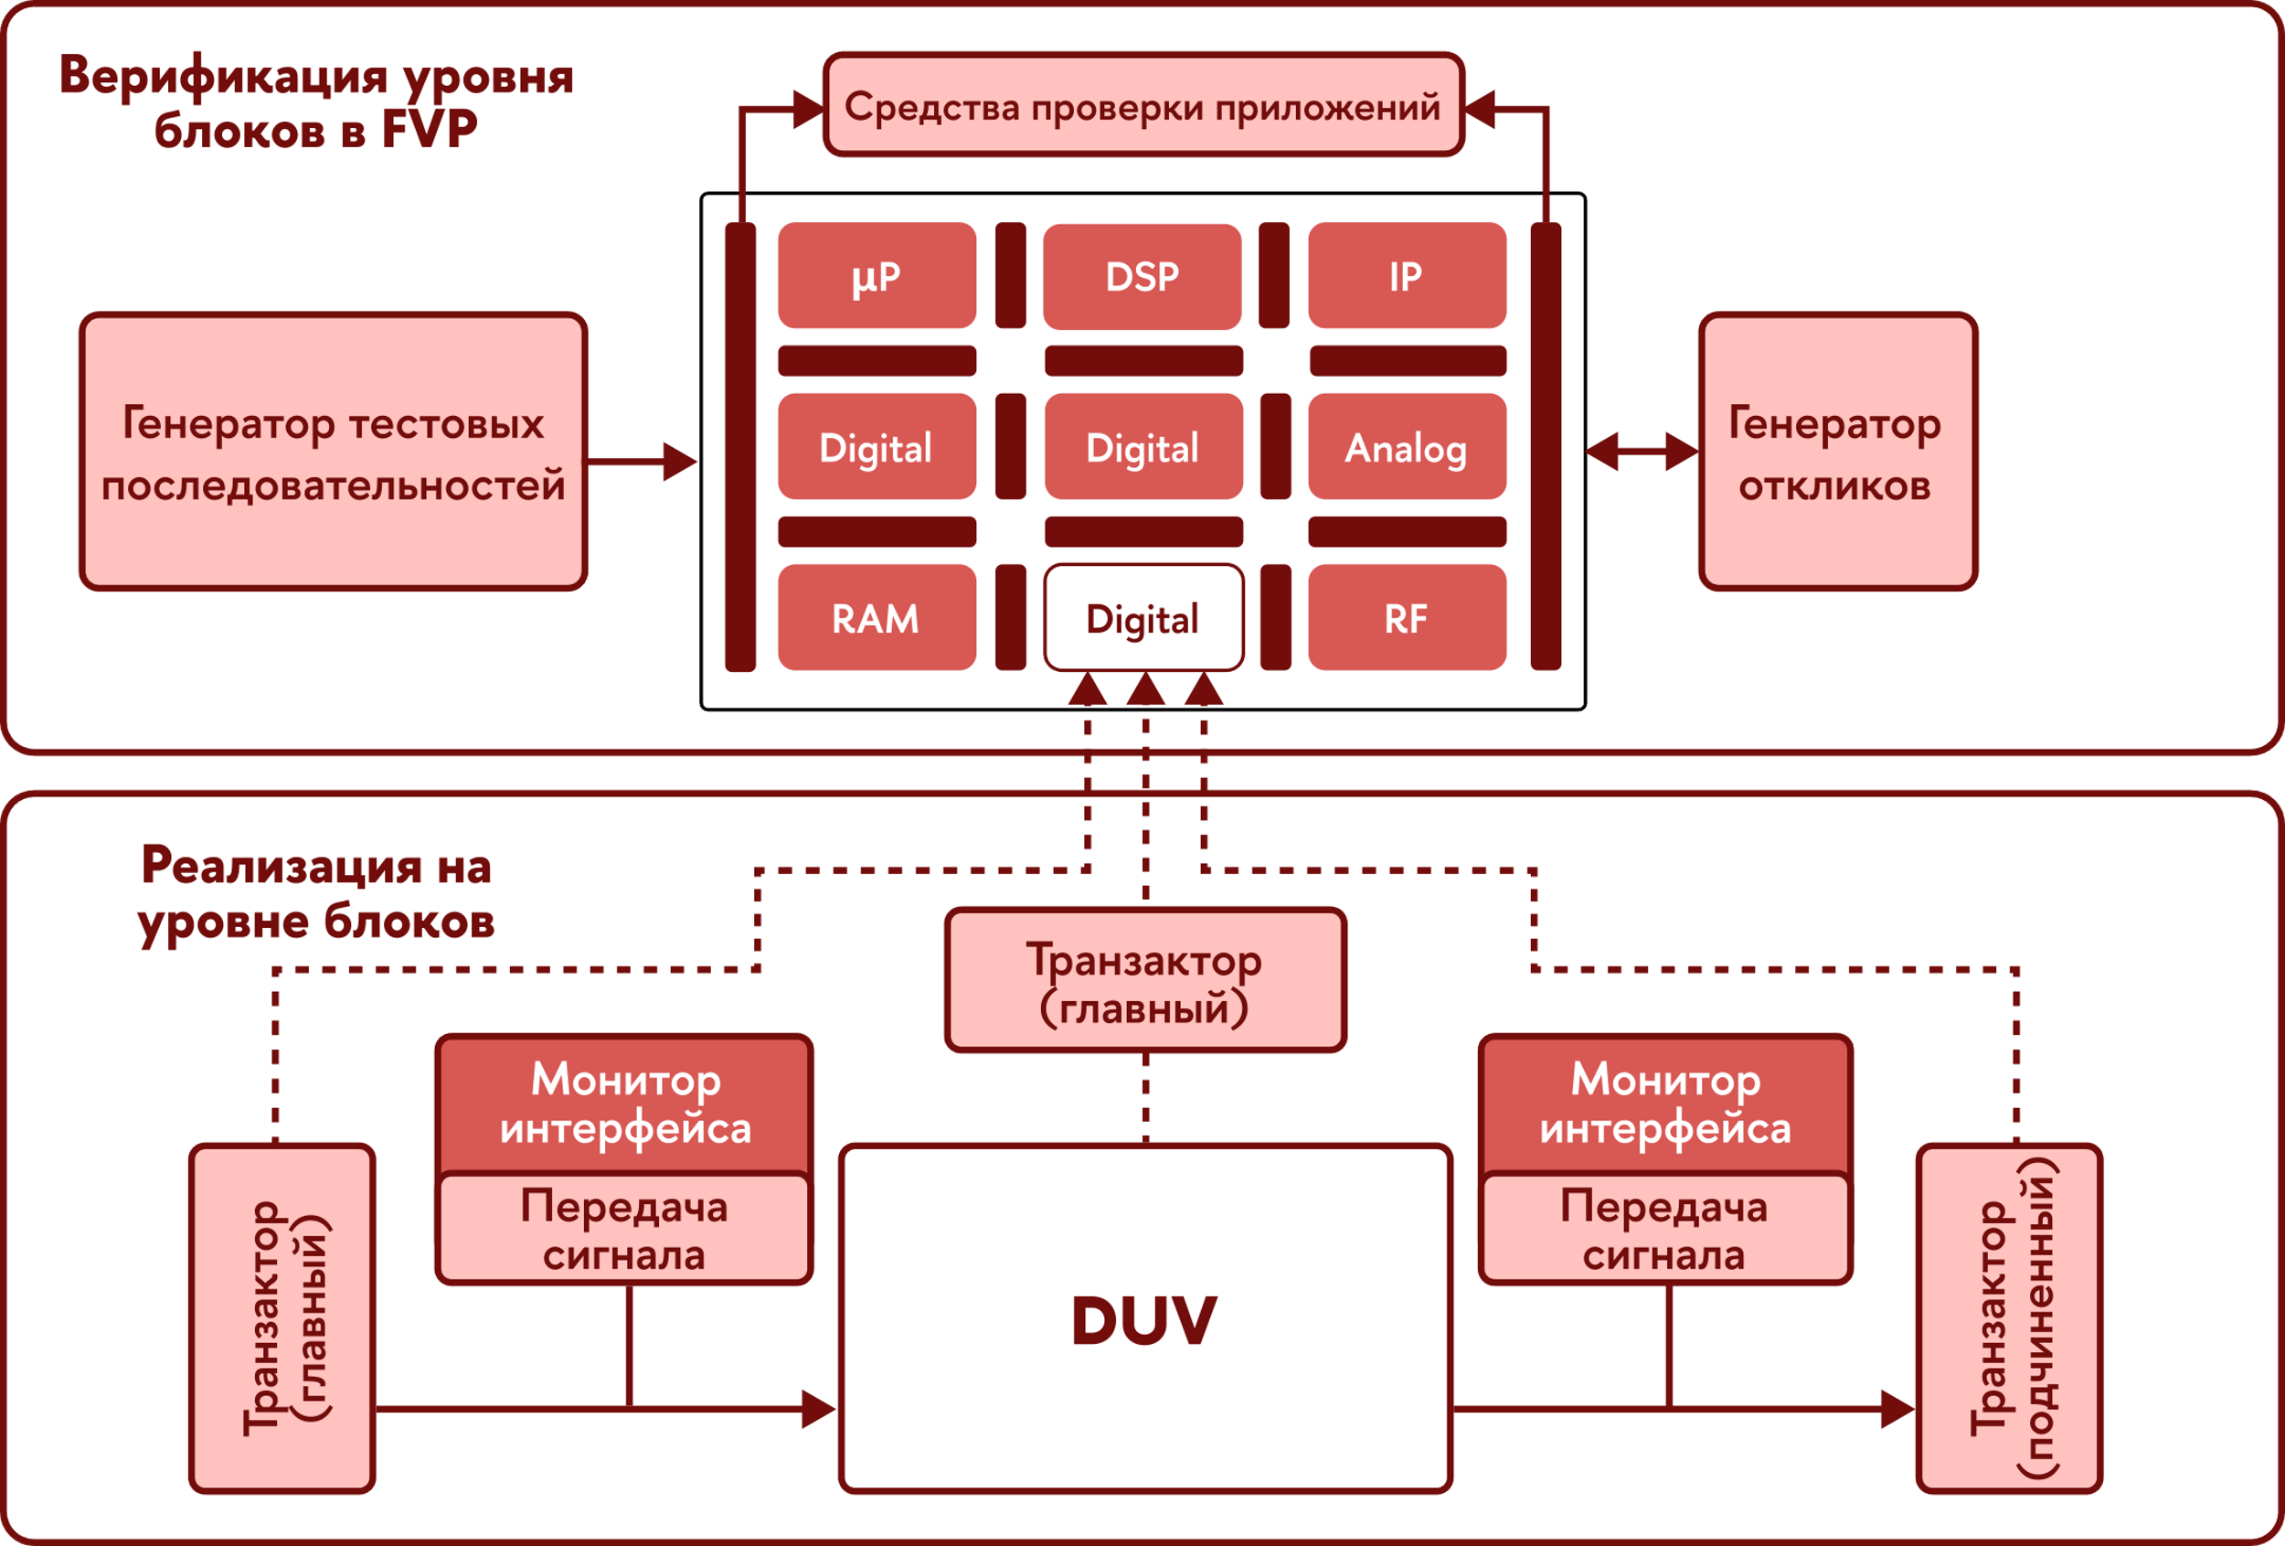
Шаг 4. Проверка готовности блоков
Глава 8. Цифровые подсистемы управления
Шаг 4. Проверка готовности блоков
После завершения тестирования интерфейсов и функциональности, а также моделирования с ограниченным случайным тестированием, блок готов к интеграции.
Также блок проверяется путем его верификации внутри FVP и верификации его готовности к использованию в ускорителе, эмуляторе или прототипе.

Slide 22




